Slide 1
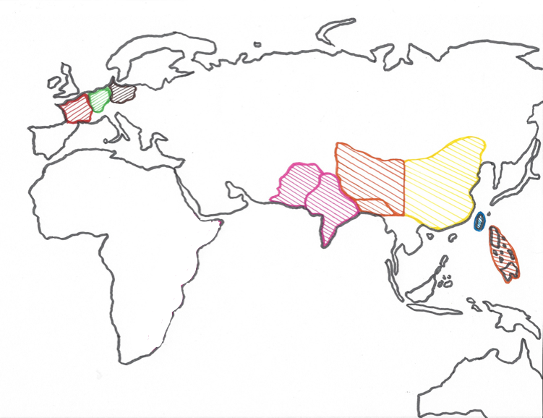
Überschrift:
Name: Datum:
1. Wo?
Was?
7
4
5
2
2. Wo?
Was?
1
1
3
6
3. Wo?
Was?
6. Wo?
Was?
4. Wo?
Was?
7. Wo?
Was?
5. Wo?
Was? | B
Prima! Schreibe nun einen Text zu deinem Schaubild.
Zitierhinweis: Berkemeier, A. u. Projektteam (2016): Jeans_Visualisierung. Aus: Werkstattmaterialien zur Schreibförderung. Verfügbar unter: https://www.ph-heidelberg.de/sachtexte-schreiben.html

Slide 2
Überschrift: Woher kommt eine Jeans und wie wird sie hergestellt?
Name: Datum:
1. Wo? | Afrika + Mitte Asien
Was? | Anbau/ Ernte Baumwolle Wattebausche waschen Wattebausche kämmen Pressen zu Baumwollballen
7
4
5
2
2. Wo? | China
Was? | Spinnen zu Fäden Wickeln auf Garnrollen
1
3
1
6
3. Wo? | Taiwan
Was? | Bleichen Färben
6. Wo? | China, Bangladesch, Philippinen
Was? | Zusammennähen der Teile
4. Wo? | Polen
Was? | Weben zu Jeansstoff
5. Wo? | Frankreich
Was? | Herstellung von Etiketten und Innentaschen
7. Wo? | Deutschland
Was? | Verkauf
Prima! Schreibe nun einen Text zu deinem Schaubild.
Zitierhinweis: Berkemeier, A. u. Projektteam (2016): Jeans_Visualisierung. Aus: Werkstattmaterialien zur Schreibförderung. Verfügbar unter: https://www.ph-heidelberg.de/sachtexte-schreiben.html

